Slide 1


‹#›
Onboarding

Slide 2
‹#›
Estamos muito felizes com a sua chegada
A sua entrada representa mais do que o preenchimento de uma vaga: é a soma de um novo talento à nossa jornada de crescimento.
Na Adicel, prezamos pelo desenvolvimento pessoal, pelo espírito de equipe e pela busca constante de resultados sustentáveis.
Vamos começar juntos essa jornada rumo ao sucesso.
Bem-vindo(a) ao time da Adicel!

Slide 3
‹#›
QUEM SOMOS

Slide 4

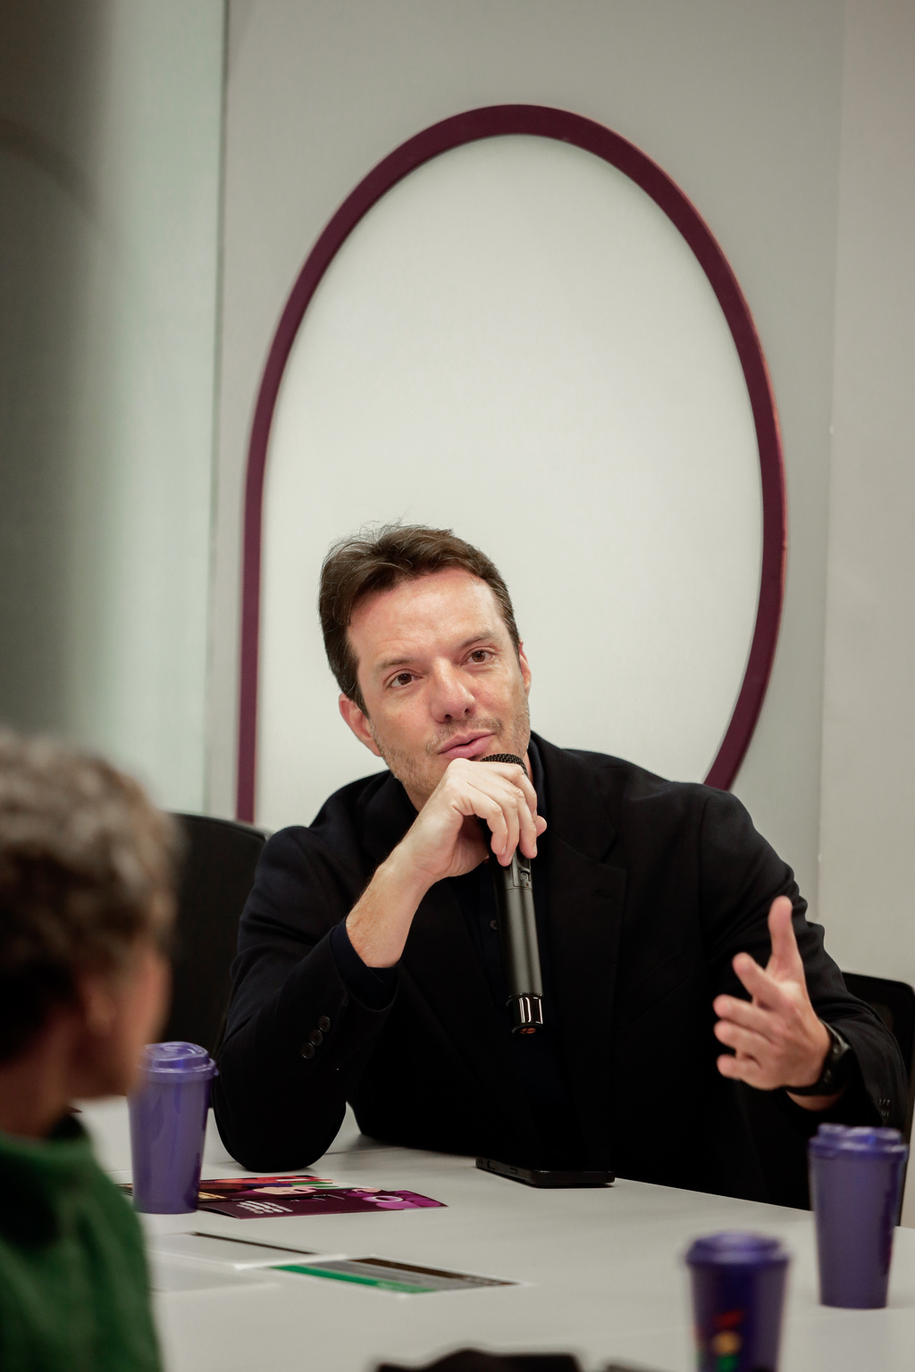
QUEM SOMOS
A ADICEL foi fundada em 1997 por Luiz Noronha, pai do atual CEO, Humberto Noronha, e é especializada no fornecimento de ingredientes para a indústria alimentícia em todo o Brasil.
Nossa trajetória começou no Mercado Central de Belo Horizonte, atendendo poucos clientes. Hoje, após 28 anos de mercado, contamos com um portfólio de mais de 300 SKUs, presente em todos os estados do país.
Nosso destaque está na qualidade, inovação e compromisso com a segurança alimentar, oferecendo produtos de alto padrão, alinhados às mais avançadas tecnologias e regulamentações do setor.
Humberto Noronha
CEO
humberto@adicel.com

Slide 5

NOSSO
ESCRITÓRIO
Nosso espaço é simples, funcional e organizado para o dia a dia:
  Recepção
  Sala de reunião
  Cozinha
  Salas Administrativas
  Expedição
  Produção
Aqui é onde cada área se conecta para fazer o trabalho acontecer com dedicação e verdade.

Slide 6
Diálogo
NOSSOS
VALORES
Qualidade
Evolução
Compromisso
Crescemos com escuta e troca.
Na Adicel, acreditamos que não vendemos apenas ingredientes.
Entregamos soluções, confiança e parceria em cada negociação.
Nosso propósito é transformar o mercado com responsabilidade, presença e visão de futuro.
E fazemos isso a partir de uma cultura viva, sustentada por 4 pilares:
Fazemos bem feito, sempre.
Estamos juntos, de verdade.
Pensamos diferente para fazer melhor.

Slide 7




Visão de Futuro: As Unidades de Negócio da Adicel
ADICEL INDÚSTRIA
ADICEL CONSULTORIA
Desenvolvimento e fabricação de ingredientes de alta performance.
Suporte técnico e estratégico para aplicação de soluções e inovação nas indústrias.
ADICEL DISTRIBUIÇÃO
ADICEL EDUCAÇÃO
Revenda de ingredientes para o varejo e atendimento comercial para levar soluções até os clientes com agilidade e eficiência.
Formação contínua, conteúdos, cursos e treinamentos para nossos clientes, equipe e parceiros.

Slide 8
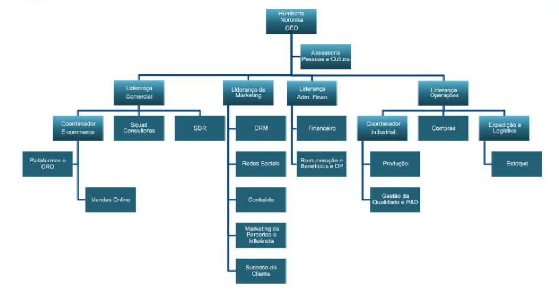
NOSSA
ESTRUTURA

Slide 9
COMO RESOLVEMOS
PROBLEMAS
Na Adicel acreditamos que todo desafio é uma oportunidade de melhoria. Por isso, quando surge um problema, buscamos soluções com diálogo, análise e ação prática, sempre respeitando nossos valores.
1
Escutamos e entendemos o contexto
Antes de agir, ouvimos as pessoas envolvidas e buscamos compreender a situação com clareza.
2
Analisamos e propomos soluções
Identificamos causas, avaliamos alternativas e buscamos a melhor forma de resolver de forma colaborativa.
3
Agimos e aprendemos com o resultado
Implementamos a solução, acompanhamos os efeitos e registramos aprendizados para evoluir continuamente.

Slide 10
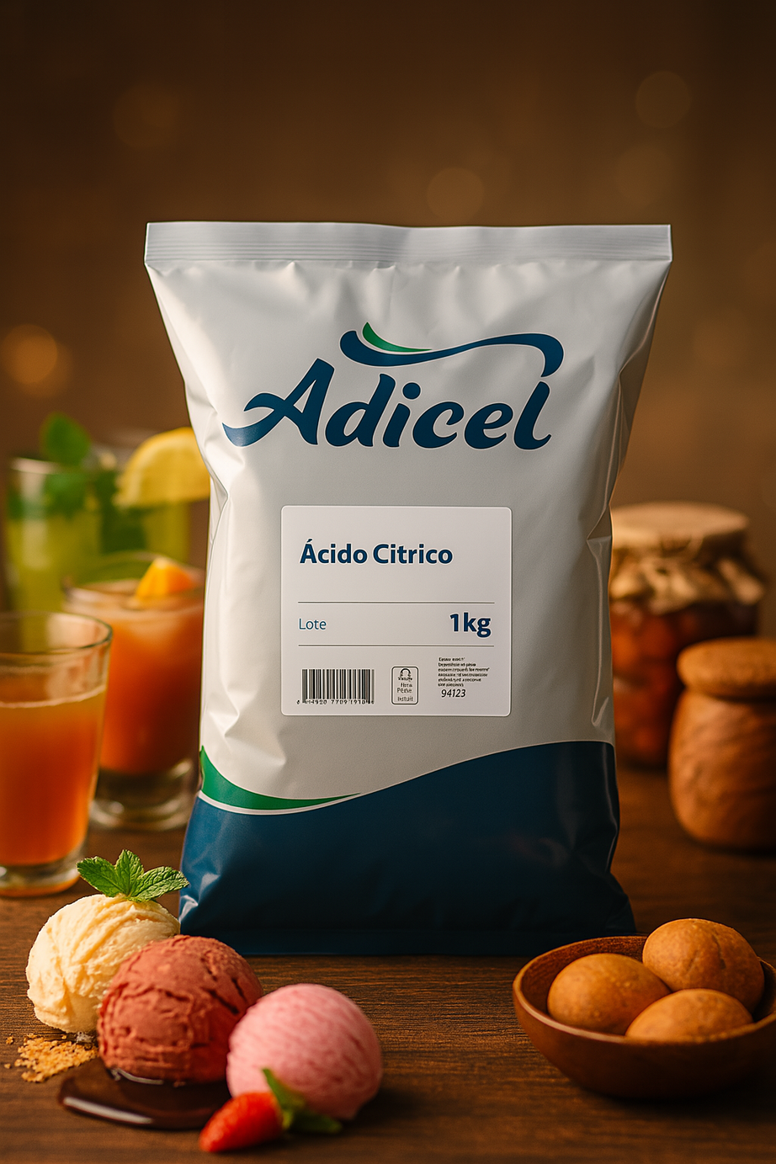
NOSSOS
PRODUTOS
Oferecemos um mix completo de ingredientes e soluções para a indústria alimentícia, com qualidade, segurança e acessibilidade para diferentes portes de clientes.
Problema
Cenário atual
Muitos fabricantes de alimentos, principalmente pequenos e médios, têm dificuldade de acessar ingredientes de qualidade em quantidades adequadas e com suporte técnico especializado.
A Adicel atende esse desafio com um portfólio diversificado, oferecendo aditivos, condimentos, especiarias, derivados da soja e compostos em formatos acessíveis, sempre alinhados às normas de qualidade e segurança alimentar.

Slide 11

Aditivos e Ingredientes Funcionais
Acidulantes, antioxidantes, conservantes, corantes e reguladores de acidez.
NOSSOS
PRODUTOS
Derivados e Bases Alimentícias
Cacau, chocolate em pó, derivados da soja, proteínas e lecitinas.
Condimentos e Especiarias
Amidos, Farinhas e Espessantes
Amidos de milho e mandioca, farinhas de soja, gomas e pectinas.
Alho, cebola, chimichurri, pimentas, orégano, páprica, mix de temperos e sais especiais.
Compostos e Soluções Customizadas
Misturas de ingredientes desenvolvidas para atender demandas específicas da indústria.

Slide 12









‹#›
NOSSOS
CLIENTES

Slide 13
NOSSAS
FERRAMENTAS
Essas são as ferramentas que você vai usar no seu dia a dia. Elas são fundamentais para a nossa comunicação interna, atendimento ao cliente e organização do trabalho.
#1
#2
#3
WHATSAPP
O whatsApp é um meio de comunicação instantâneo onde é possível interagir com os colegas, clientes e também receber comunicados importantes.
E-MAIL/WEBMAIL
O webmail é utilizado para a comunicação entre lideranças , colaboradores, fornecedores e clientes e, também para receber informações institucionais da empresa.
TEAMS
Ferramenta de reuniões online, chats e compartilhamento de arquivos.
Utilizada para comunicação entre áreas e alinhamentos rápidos.
Mantenha-se disponível nos horários de trabalho.

Slide 14
NOSSAS
FERRAMENTAS
Essas são as ferramentas que você vai usar no seu dia a dia. Elas são fundamentais para a nossa comunicação interna, atendimento ao cliente e organização do trabalho.
#4
#5
#6
#7
EVARTEL
PONTO
O Evartel é a ferramenta utilizada para registro de ponto eletrônico. Através dela é possível marcar entrada, saída, intervalos e consultar seu histórico de jornada de trabalho.
HUBSPOT
CRM
O HubSpot é o sistema de CRM utilizado para gestão do funil de vendas e relacionamento com clientes.
SANKHYA
ERP
No Sankhya estão centralizadas as operações administrativas, financeiras, fiscais e de estoque. É utilizado para emissão de pedidos, consultas e controle de processos internos.
ERA/MICROSIP
TELEFONIA
Ferramenta de telefonia integrada, utilizada para realizar e receber ligações com clientes e fornecedores. Permite registrar o histórico de chamadas e manter a comunicação oficial da empresa.

Slide 15



NOSSAS
DIRETRIZES
Assistência médica/ odontológica
Vale Transporte
Vale Alimentação
Médica: Coparticipação após período de experiência 90 dias opcional a adesão.
Odontológica: Opcional sem coparticipação.
R$300,00 Funcionário jornada integral
R$150,00 estagiário. Pagos no dia 1º de cada mês.
Até 03 vt’s diários, pagos no dia 1º de cada mês.

Slide 16


NOSSAS
DIRETRIZES
Pagamentos
Bonificações
Contratação
Mensal até o 5º dia de cada mês.
Mensal até o 10º dia de cada mês.
Regime CLT – 1º dia útil de cada mês (ou de acordo com a urgência da reposição da vaga).

Slide 17
Alistamento militar
2 dias consecutivos
NOSSAS
DIRETRIZES
Casamento
3 dias consecutivos
Faltas Justificadas
Doação de Sangue
01 dia a cada 12 meses com apresentação do comprovante
Morte familiares: (pai, mãe, irmão(a), filho(a), avó ou avô, cônjuge):
02 dias consecutivos
Licença Maternidade
04 meses
Atestado médico
Enviar à empresa via e-mail ou whatsApp até 24 horas da emissão
Licença Paternidade
05 dias consecutivos

Slide 18




NOSSAS
DIRETRIZES
#1
#2
#3
#4
Horário de Trabalho
Segunda à sexta
07:12 às 17:00
8:00 às 17:48
Almoço: 1 hora
Atrasos
De acordo com a legislação são permitidos 10 minutos por mês
Horário de Café
15 minutos diários para CLT/Cooperados
Horas Extras
Permitidas e autorizadas pelo gestor de cada área

Slide 19
NOSSAS
DIRETRIZES
#5
#6
Banco de Horas
A compensação das horas será feita em até 60 dias, sendo o gestor de cada área responsável pela programação.
Férias
Marcadas no primeiro semestre de cada ano conforme escala.
As férias são programadas pelo gestor de cada área e repassada ao departamento administrativo e financeiro com 30 dias de antecedência.

Slide 20

NOSSAS
DIRETRIZES
Na Adicel, acreditamos que nossos resultados começam pela organização e pelo respeito às nossas práticas internas. Essas diretrizes foram criadas para garantir transparência, responsabilidade e um ambiente de trabalho saudável para todos.
Ponto Virtual
Advertências e Suspensões
É obrigatório o registro do ponto na entrada para o trabalho, saída para o almoço , retorno do almoço e no término do expediente, você receberá um login para registro do ponto virtual
Acontecerão caso o colaborador cometa uma falta grave
Poderão ser dadas 3 advertências, sendo uma verbal, duas escritas. Após as três advertências será emitida uma suspensão de 3 dias corridos

Slide 21
NOSSAS
DIRETRIZES
Situações passíveis de Advertências e Suspensões:
Descontos em folha de pagamento:
Atentado ao pudor, agressão, assédio moral ou sexual, abuso emocional e desrespeito.
Faltas ou atrasos frequentes injustificados
INSS de acordo com a faixa salarial;
Faltas injustificadas e atrasos;
Plano de saúde coparticipativo mais valor utilizados em consultas medicas e exames;
Valor de R$ 5,00 referente ao vale alimentação;
Valor de 6% do salário referente ao vale transporte.

Slide 22
NOSSAS
DIRETRIZES
Uniformes e EPI
O uso de uniformes e equipamentos de proteção individual (EPI’s) fornecidos pela Adicel é obrigatório.
Manter o uniforme limpo demonstra cuidado com você mesmo e respeito aos colegas.
  Setor Administrativo: 3 camisas de malha. A calça fica a critério do colaborador, com sugestão de uso de jeans ou preta.
  Setor de Produção: 3 camisas de malha (brancas) e 3 calças de brim (brancas). EPI’s fornecidos conforme a função.
  Setor de Expedição: 3 camisas de malha (azuis) e 3 calças de brim (azuis). EPI’s fornecidos conforme a função.

Slide 23

Informações Confidenciais
As informações confidenciais consistem em toda e qualquer informação que não seja de conhecimento público.
Nelas se incluem segredos comerciais, patentes, planos de negócios, planos de marketing e de serviços, pesquisas com consumidores, processos de fabricações, receitas de produtos, designs, bases de dados, registros, informações salariais e quaisquer dados financeiros ou outros dados não publicados.
O sucesso contínuo da Adicel depende do uso de suas informações confidenciais e de sua não-divulgação a terceiros. A menos que seja requerido por lei ou autorizado pelo corpo gerencial, os colaboradores não devem divulgar informações confidenciais ou permitir que sejam divulgadas.
Essa obrigação continua vigente mesmo após o eventual término da relação profissional do colaborador com a Empresa.

Slide 24

Sistema de Câmera e Alarme
A Adicel conta com um sistema de monitoramento por câmeras em suas instalações.
Todas as áreas comuns são filmadas com o objetivo de garantir a segurança da empresa e de seus colaboradores.
As imagens poderão ser utilizadas em caso de dúvidas ou situações que envolvam a rotina da empresa.
Ressaltamos que áreas privativas, como banheiros e cozinha, não são monitoradas, preservando a privacidade de todos.

Slide 25

SEU PRIMEIRO
DIA
Agenda
BOAS-VINDAS E INTEGRAÇÃO
CONHECENDO A ÁREA E GUARDIÃO
CONTRATO DE EXPERIÊNCIA PRIMEIROS 45 DIAS
EXTENSÃO DO CONTRATO ATÉ 90 DIAS
EFETIVAÇÃO
  Confirmação do vínculo permanente com a empresa.
  Planejamento de próximos passos de desenvolvimento e integração completa à equipe.
  Recepção e acolhimento na Adicel.
  Apresentação da empresa, cultura, valores e políticas internas.
  Orientações sobre benefícios, rotina e processos iniciais.
  Apresentação da área, responsabilidades e principais atividades.
  Escolha do tutor responsável pelo acompanhamento inicial.
  Orientações sobre acessos (e-mail, sistemas internos, teams, etc.).
  Avaliação do desempenho após 85 dias.
  Feedback estruturado e definição de efetivação.
  Possibilidade de ajustes no plano de desenvolvimento individual, se necessário.
  Acompanhamento do desempenho pelo gestor.
  Feedbacks periódicos e definição sobre continuidade no período de experiência.

Slide 26

Seja bem-vindo(a)!
Estamos muito felizes em ter você com a gente.
Conte com o nosso time para crescer, evoluir e fazer a diferença todos os dias.

